Slide 1
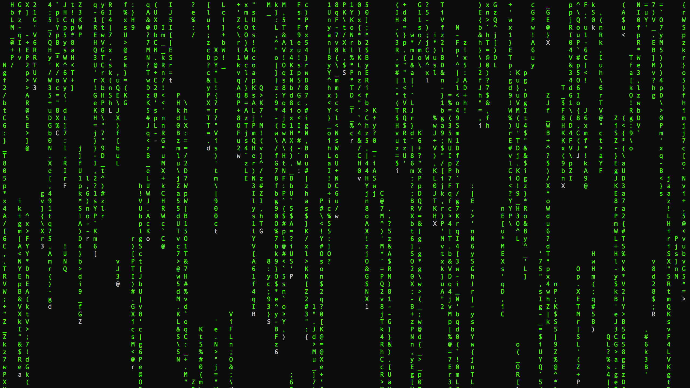
CSD2B Eindpresentatie
C++ Synthesizer

Slide 2
CSD2B Eindpresentatie
Korte demo
polyBLEP

Slide 3
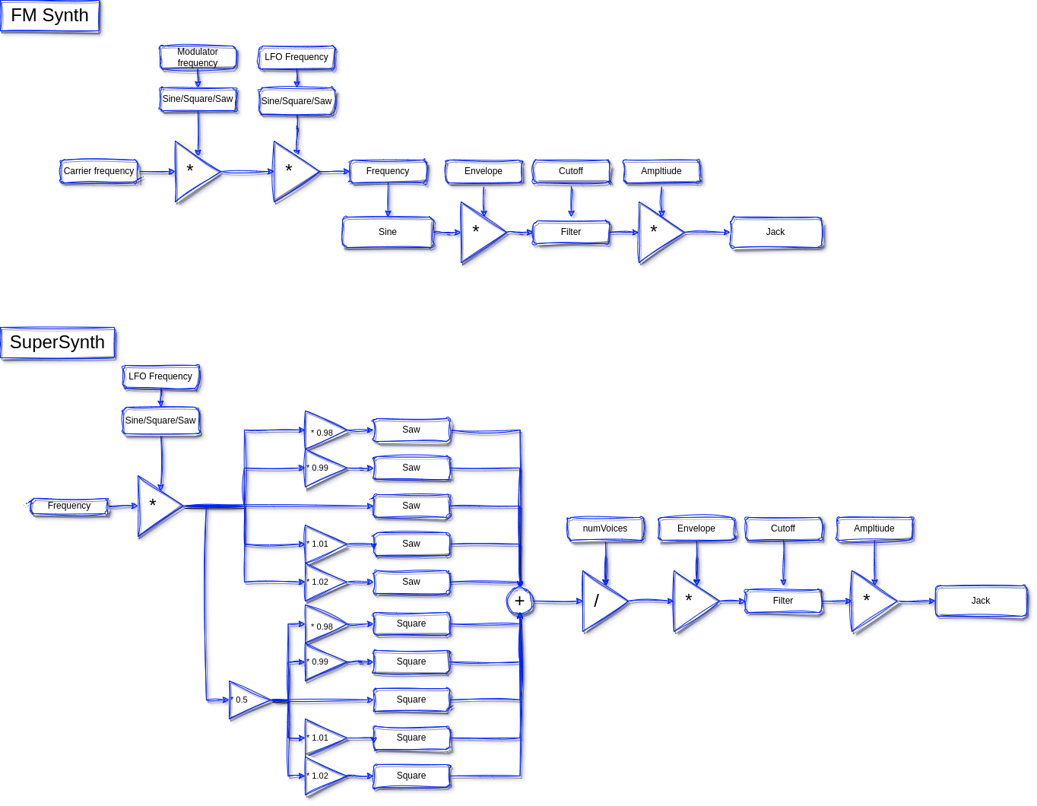
Audio flow Diagram

Slide 4
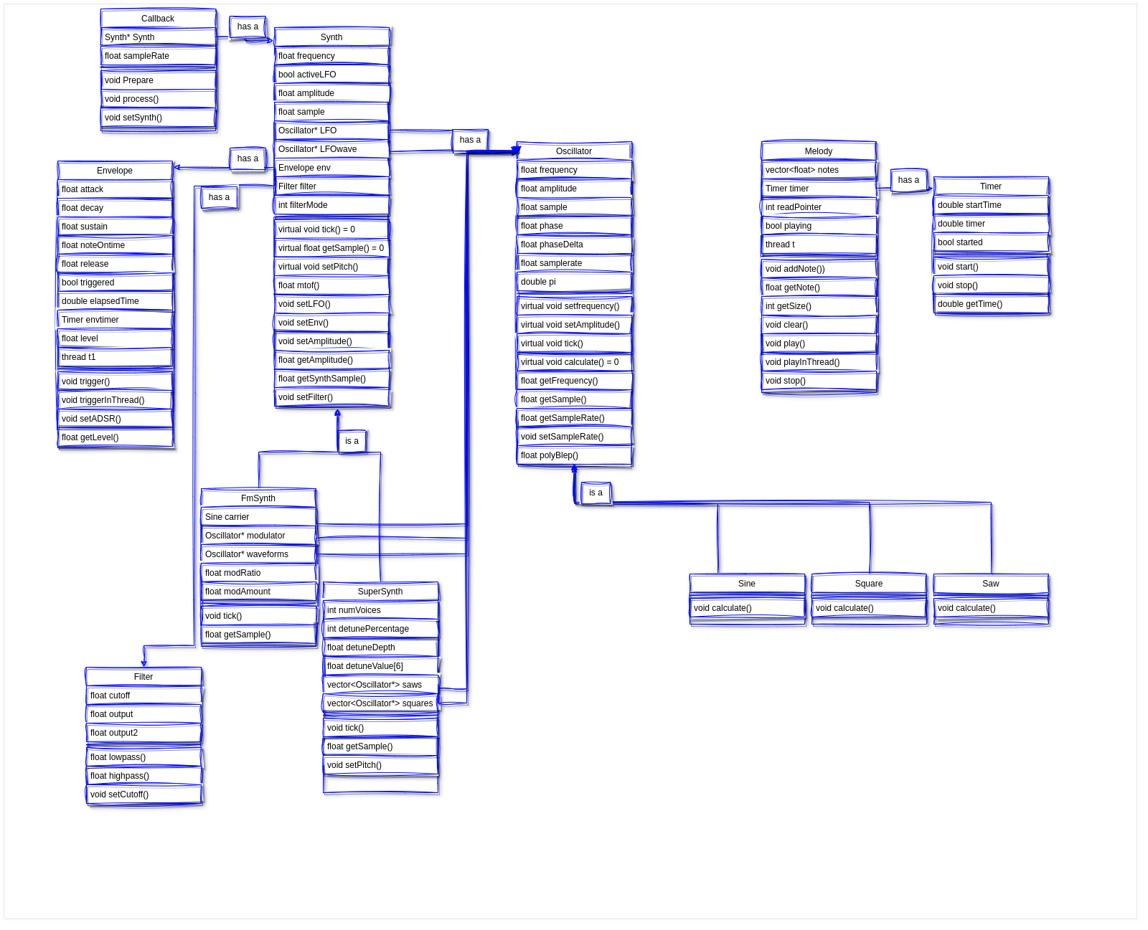
Class Diagram

Slide 5
Reflectie
- Veel tijd kwijt met debuggen antialiased oscillators
- Klassenstructuur is nu duidelijker → Volgende keer beter over nadenken vooraf
- In het vervolg niet altijd alles willen begrijpen
- Urenbesteding: circa 10 uur per week

